Slide 1
ELEKTRICITEIT
Lessenserie over (statische) elektriciteit
PROEfjes
Uitleg met filmpjes
Zelf vragen maken met microbits

Slide 2
STAtische elektriciteit
CIRCUIT MET PROEfjes
Toverstaf
DANSENDE BALLONNEN
ZWEVENDE BALLON
PEPER EN zout
Tegen de lamp
Bliksemballon
→een statische lading meter maken

Slide 3
STAtische elektriciteit
Groepjes van 3
SUCCESCRITERIA

Slide 4
STAtische elektriciteit
FennE, BERBER, TOM
DIETER, EYMEN, ANISA
AYA, SYBE, LUCAS
FELIX, FENNA, LUCA
SAMI, AUSTIN, ZEYNEP
Colin, Dean, RAISA

Slide 5
STAtische elektriciteit
SUCCESCRITERIA
Lees opdracht goed
Bespreek wie wat doet
Lees na proef de uitleg
…
...
...

Slide 6
STATISCHE ELEKTRICITEIT
UITLEG
ONWEER: https://schooltv.nl/video/nieuws-uit-de-natuur-onweer-1/#q=onweer (11 min)
Schooltv: Full Proof - Statische Elektriciteit (13 min)

Slide 7
ELEKTRICITEIT
UITLEG
Schooltv: Stroomkring - Elektriciteit is het stromen van geladen deeltjes; elektronen (1 min)
Schooltv: Snapje? – Stroomkring (2 min)
Citroenen: https://www.youtube.com/watch?v=fR8oSWqzJzw&t=30s
SERIE EN PARALLEL: https://www.youtube.com/watch?v=Jiq4bGVNxgM
https://schooltv.nl/video/stroomgeleiding-door-metalen-waarom-zijn-metalen-goede-stroomgeleiders/

Slide 8
elektriciteit
SCHOKKENDE CITROEN BIJ BOUKJE
ZELF MAKEN
METER STATISCHE LADING
DOKTER BIBBER,
SAMEN BATTERIJ MAKEN VAN MUNTJES
https://www.youtube.com/watch?v=F4OcWKxqC_4

Slide 9
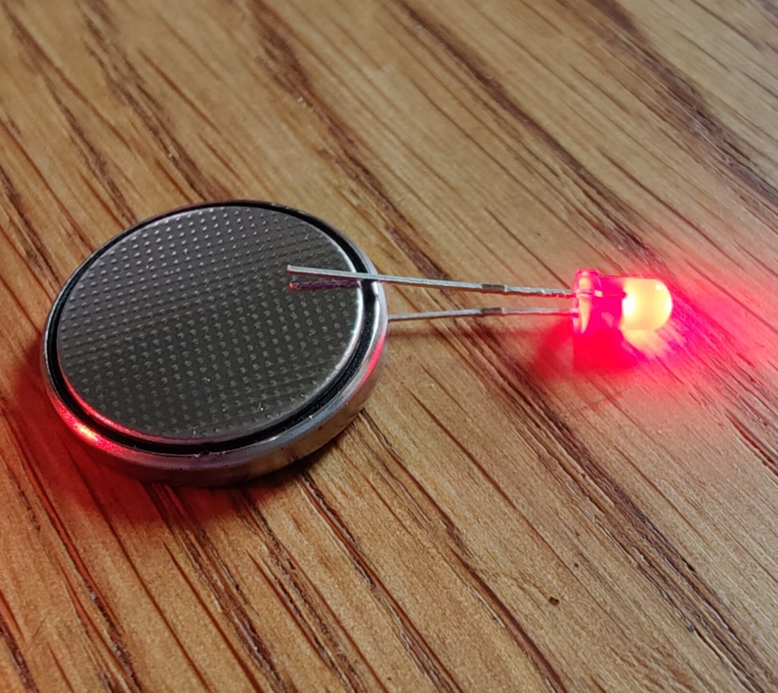
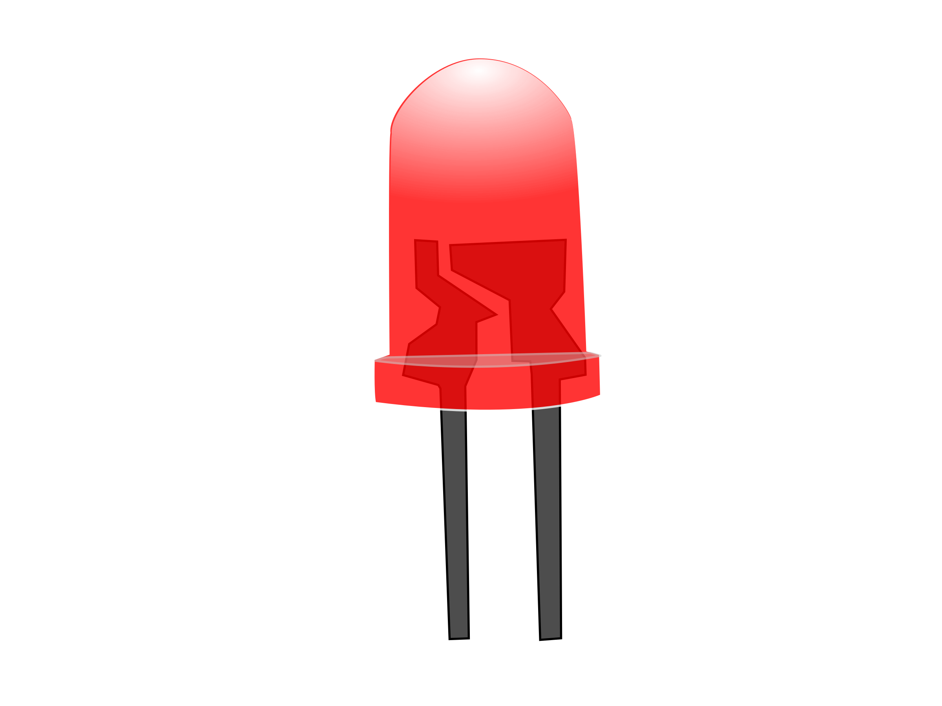
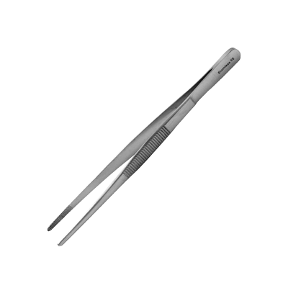
DR BIBBER
1
2
3
LAAT LAMP BRANDEN MET BATTERIJ
Vorm tekenen op deksel en uitknippen
Kleine stukjes folie om de randen
Hele deksel bedekken met folie
Vorm uithalen en folie omvouwen
Batterij en op folie
Lamp met 1 poot op batterij
Vastplakken
Draad aan andere poot van lamp
Pincet aan andere kant van draad
→ DR BIBBER KLAAR
→ WAT GELEID WEL EN WAT NIET?
4
5
7
7
8-10

